Slide 1
Verein Digitalradio Österreich
- IG Digitaler Hörfunk -
Wien, am 27.11.2014
Verein zur Förderung des digitalen Hörfunks und neuer Medien in Österreich

Slide 2
DAB⁺ in Österreich
Wann, wie und mit wem kommt der Testbetrieb in Wien?

Slide 3
Mitglieder des Vereins
Wer steht hinter dem Verein:
FEEI - Fachverband der Elektro- u. Elektronikindustrie | Technikum Wien GmbH
Radio Arabella GmbH | Livetunes Network GmbH
Media-Saturn Beteiligungs GmbH | NOXON Vertriebs GmbH
Absolut Digital GmbH & Co. KG | Vorarlberger Regionalradio GmbH
HEROLD Business Data GmbH | Antenne "Österreich" und Medieninnovationen GmbH
Antenne Steiermark Regionalradio GmbH & Co KG | Life Radio GmbH & Co. KG
ERF Medien Österreich GmbH | Wiener Bezirksblatt GmbH
Stiftung Radio Stephansdom | N&C Privatradio Betriebs GmbH Energy Österreich
Verein Radio Maria Österreich | MEDIA BROADCAST GmbH
VÖP – Verband Österreichischer Privatsender | HV Holding GmbH
Wer steht vor:
Thomas Pöcheim (Vorsitz), CPO Media-Saturn Beteiligungs GmbH
Mag. Wolfgang Struber (stv. Vorsitzender), GF Radio Arabella GmbH
Alexander Wagner (stv. Vorsitzender), GF N&C Privatradio Betr. GmbH
Dr. Manfred Müllner, stv. GF Fachverband der Elektro- und Elektronikindustrie
Ing. Mag. Matthias Gerwinat, GF ERF Medien Österreich GmbH
Mario Mally, GF Vorarlberger Regionalradio GmbH
Anton F. Gatnar, Stiftung Radio Stephansdom

Slide 4
Vereinszweck
Der Verein bezweckt die Förderung und Entwicklung des digitalen Hörfunks in Österreich, die Weiterentwicklung der Mediengattung „Radio“ in der digitalen Medienwelt, die Etablierung des Hörfunks auf neuen Plattformen sowie die Förderung der Informationsvermittlung und Fortbildung im Bereich der elektronischen und Neuen Medien. Dabei sollen folgende Aktivitäten besondere Berücksichtigung finden:
Durchführung wissenschaftlicher Studien und Analysen im Zusammenhang mit der Einführung der digitalen Übertragung von Hörfunkfunkprogrammen.
Pilotversuche und Forschungsvorhaben zur digitalen Übertragung von Hörfunkprogrammen.
Entwicklung von Programmen und Zusatzdiensten für die digitale Übertragung, die über herkömmliche Hörfunkfunkanwendungen hinausgehen.
Öffentliche Information über die digitale Übertragung von Hörfunkprogrammen.
Planung, Errichtung und Optimierung von terrestrischer Senderinfrastruktur zur Übertragung digitaler Hörfunkprogramme sowie Planung und Errichtung anderer Infrastrukturen.
Förderungen der Hörfunkveranstalter zur Erleichterung des Umstiegs von analoger auf digitale Übertragung.
Schaffung von Anreizen für Konsumenten, die auf den digitalen Empfang von Hörfunkprogrammen umsteigen
Betrieb einer Multiplex- oder ähnlichen Plattform zur Verbreitung von Rundfunk

Slide 5
Grundsätze
Die Digitalisierung des terrestrischen Hörfunks ist kein Selbstzweck, sondern schafft die notwendige Basistechnologie und Infrastruktur für zeitgemäßen, innovativen und zukunftsorientierten Rundfunk
Es geht nicht um die Glaubensfrage DAB⁺ vs. IP, sondern um das Vereinen beider Technologien
Simulcast soll so lange wie nötig und so kostengünstig wie möglich stattfinden

Slide 6
Die Stärken beider Welten
DAB⁺:
  Stabile terrestrische Rundfunkinfrastruktur, die von vielen Programmen gemeinsam genutzt werden kann →kostengünstiger Broadcast für linearen Rundfunk
  1:n - Kommunikation
  Programme für den Hörer „free-to-air“
  Vielzahl an Zusatzdiensten (Datendienste und Services) im DAB⁺-Standard
  Verkehrsinformation (TPEG) und Notfall-Alarmierung (DAB-EWF)
Web-Radio (Streaming)
  weltweit zugänglich, sofern Internet vorhanden ist
  1:1 - Kommunikation
  Nutzung für den Hörer prinzipiell mit Kosten verbunden, aber auch für den Veranstalter steigen die Kosten je zusätzlichem Hörer
  da der Hörer identifizierbar ist, kann lineares Programm mit individuellen Inhalten (Musiktitel, Werbung) kombiniert werden
  Mobile Nutzbarkeit von der gleichzeitigen Anzahl an Teilnehmern je Mobilfunkzelle abhängig

Slide 7
Mobiles Webradio
Es gibt 8.477.230 Österreicher, wovon 81% im Schnitt täglich 191 Radiominuten konsumieren (Quelle: Radiotest 1. HJ 2014)
→ 1.311.512.253 Radiominuten täglich
bei einer Bit-Rate von 96kbps (geringste Spotify Qualität) sind das → 1.311.512.253 min x 96kbps x 60s x 365 Tage / 8 Bit = 320.995 TB/Jahr (Reine Nutzdaten, ohne Overhead für die Übertragung)
Annahme: Jeder Österreicher überträgt monatlich 1,12 GB an Daten (mobile). [Quelle: FMK für 2013]
→ 8.477.230 Pers. x 1,12 GB x12 Monate = 110.947 TB/Jahr
Alleine die Radionutzung bei nur minderer Qualität würde somit das 2,9-fache der aktuellen mobilen Datennutzung benötigen!!!
→ Umkehrschluss: Bei gleichem Datenlimit fällt die maximale Radionutzung auf 66 Minuten/Tag zurück oder die Hörerzahl reduziert sich auf 2,3 Mio.!

Slide 8
Die Zukunft wird smart …
Radiogeräte werden zu smarten Empfängern, die über einen hybriden Ansatz DAB⁺ und Internet verbinden können
Der Nutzer soll sich keine Gedanken über den Verbreitungsweg seines Lieblingssenders machen – dies erledigt das Gerät
Ideen für Später:
„Lineares Radio trifft Streaming-Komponenten“
durch die Kombination von linearen Rundfunkprogrammen mit Medienobjekten aus Internetressourcen entstehen komplett neue Möglichkeiten für Hörfunkveranstalter
[weiterführender Link: www.HbbRadio.de]
Wichtiger Hinweis: UKW wird von jedem DAB-fähigen Radiogerät unterstützt!!!

Slide 9
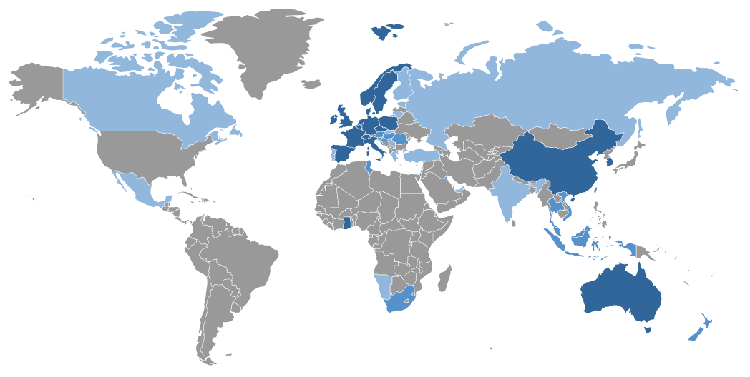
Weltweite Entwicklung
Quelle: WorldDMB [http://www.worlddab.org/country-information]

Slide 10
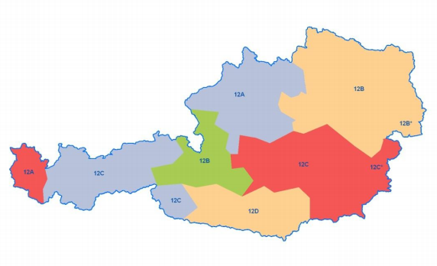
DAB⁺ in Österreich
Quelle: KOA 4.000/13-009 „Digitalisierungskonzept 2013“

Slide 11
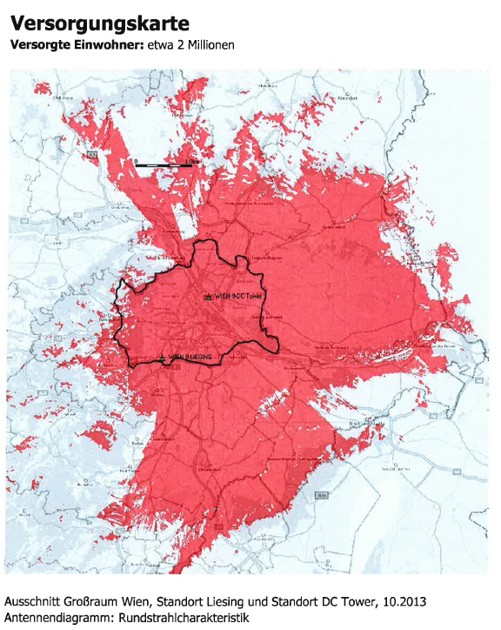
Versorgungskarte
Senderstandorte:
Wien 8 – Liesing
10 kW ERP, Rundstrahlantenne
Wien 9 – DC Tower
7 kW ERP, Rundstrahlantenne

Slide 12

Wann?
APRIL 2015

Slide 13
Wie?
Rechtliche Grundlage:
  Digitalisierungskonzepts 2013
Funktional:
    Radioveranstalter schließen einen Vertrag mit einem technischen Dienstleister, der den MUX betreibt und die Sendeinfrastruktur aufbaut.
    Die Rundfunkveranstalter bedürfen einer rundfunk-rechtlichen Testzulassung durch die Behörde.
Status:
    die Verträge (die meisten liegen natürlich bereits vor) werden bis Monatsende im Verein gesammelt und werden unmittelbar im Paket an den technischen Dienstleister zur Gegenzeichnung übergeben.

Slide 14
Wie? - Weitere Vorgehensweise:
2014
2015
2016
Heute
29.1.
Nov
Dez
Jan
Feb
Mar
Apr
Mai -
Dez
DAB⁺
Technik Workshop
Verträge -> ORS
Programmbewilligungs-anträge -> KommAustria
ORS: MUX-Antrag -> KommAustria
ORS: Antrag DigiFonds
Repeater für POS mit Behörde klären
Start: 1. April
Marketing für Geräteabsatz
Info an Handel
Marketing Workshop
Technischer Aufbau
ORS + RF-Veranstalter
Technische Testreihen
Vereinsbüro: Zusammenarbeit mit ORS bei diversen Antragsarbeiten
Einigung mit Verwertungsgesellschaften erzielen
Worst case: Programmnachbesetzung (en) durch Vereinsbüro organisieren/lobbyieren

Slide 15
Wie? - Weitere Vorgehensweise
Jahresarbeitsprogramm 2015
Zusammenarbeit mit ORS comm bei Antragsabwicklung lt. Vereinbarung (z.B. Digifonds)
Ergebnisaufbereitung der techn. Tests ab Start
Rechtzeitig vor dem Start: Information an den Handel und „Repeater für POS“
Monitoring von Geräteverkäufen
Begleitung Testbetrieb (Unterstützung der RF-Veranstalter)
Marketingmaßnahmen, Presseaussendungen, …

Slide 16
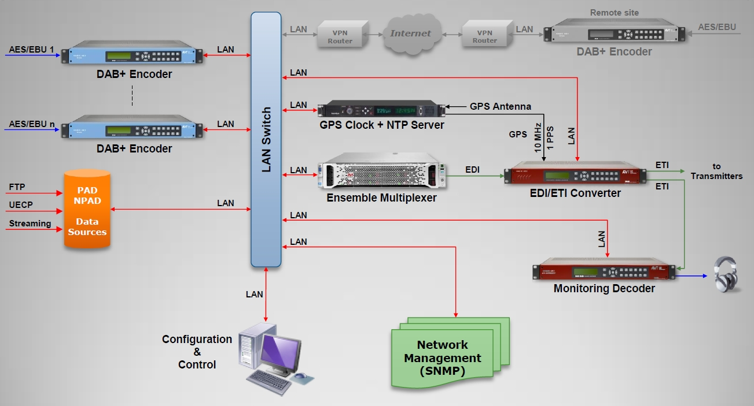
Wie? - Technischer Aufbau
Präferierte Variante: Encoder im Studio
Quelle: ORS comm

Slide 17
Mit wem?
?

Slide 18
















Das MUX-Ensemble
Daten
1
2
17
3
16
Radio Technikum Wien
15
4
14
5
13
6
12
7
11
8
10
9

Slide 19
Das MUX-Ensemble
 | Unternehmen | Mitglied | Format | CU Hörfunk | CU Daten | Bemerkung
1 | Life Radio GmbH und Antenne Steiermark | 2 | Austrian Rock Radio | 54 |  | Neues Programm
2 | Livetunes Network GmbH | 1 | Lounge FM | 54 |  | Neues Programm
3 | N&C Privatradio Betr. GmbH Energy Österr. | 1 | NRJ Wien | 54 |  | Simulcast
4 | Radio Arabella GmbH | 1 | Radio Melodie | 54 |  | Neues Programm
5 | Antenne "Österreich" und Medieninnovations GmBH | 1 | Radio Ö24 | 54 |  | Simulcast
6 | Stiftung Radio Stephansdom | 1 | Radio Stephansdom (Klassik) | 54 |  | Simulcast
7 | Wiener Bezirksblatt GmbH | 1 | Wiener Bezirksblattradio | 54 |  | Neues Programm on Air
8 | ERF Medien Österreich GmbH | 1 | "now radio" | 42 |  | Neue Progr. on Air; dynamische Bandbreite
9 |  |  | ERF Plus Österreich | 24
10 | Herold Business Data GmbH | 1 | Herold relax (Soft Hits) | 54 |  | Neues Programm
11 | Verein Radio Maria Österreich | 1 | Radio Maria | 54 |  | Simulcast
12 | Mega Radio Bayern GmbH | ab 2015 | CHR-AC | 54 |  | Neues Progr. on Air
13 | Krone Hit Radiobetriebs GmbH | - | Kronehit Fresh | 54 |  | Neues Progr. on Air
14 | Radio Technikum Wien GmbH in Gründung | 1 | techn.-naturwissenschaftl. Beiträge + Pop-Hits der 80er - 2000er | 54 |  | Neues Progr.
15 | Ö3 | - | Ö3 | 54 |  | Simulcast
16 | FH Technikum Wien | 1 | Datenkanal |  | 18
17 | Media Broadcast GmbH | 1 | Datenkanal |  | 24
 |  |  |  | 768 | 42
 |  |  | von | 864 | 54 | verfügbar

Slide 20
Herzlichen Dank für Ihre Teilnahme!
Verein Digitalradio Österreich
Mariahilfer Straße 37-39
1060 Wien
T: 01 / 588 39 70
M: 0676 346 14 54
www.digitalradio-oesterreich.com

